Slide 1
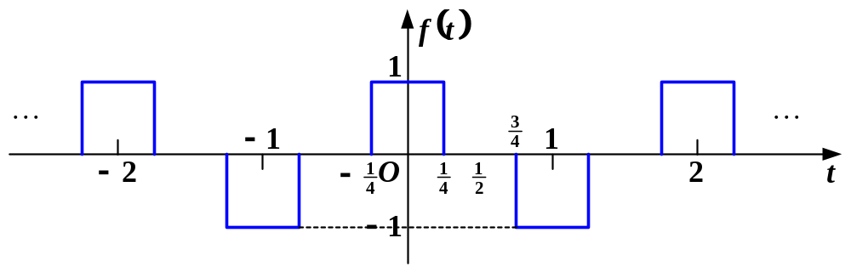

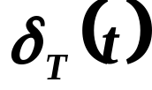
例3-10
已知周期信号f(t)的波形如下图所示，求f(t)的傅里叶变换F(ω)。
分析：求信号的傅里叶变换一般有两种解法。
方法一：将信号转化为单周期信号与单位冲激串
的卷积，用时域卷积定理来求解；
方法二：利用周期信号的傅里叶级数求解。

Slide 2
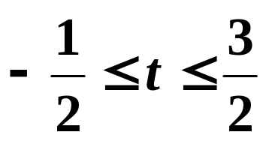
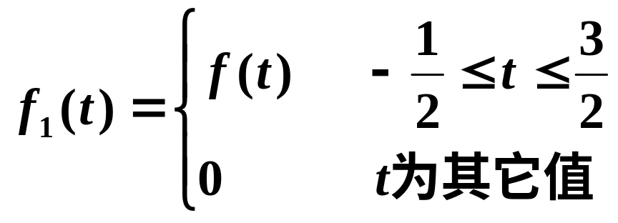
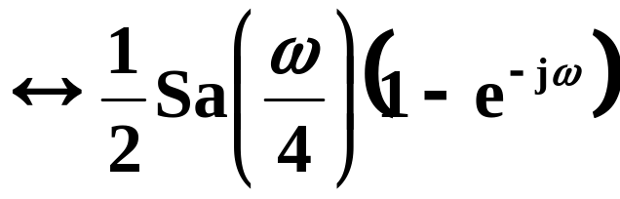
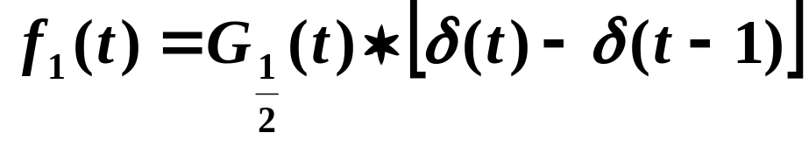
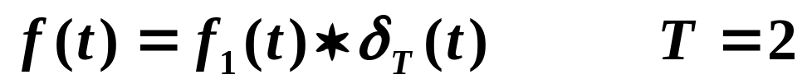
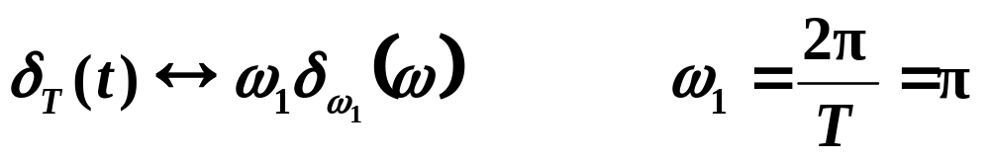
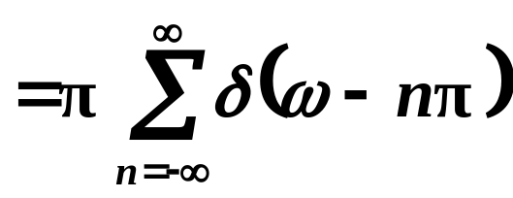
方法一
将信号转化为单周期信号与单位冲激串的卷积。
截取f(t)在 的信号构成单周期信号 f₁(t)，即有
则
易知f(t)的周期为2，则有

Slide 3
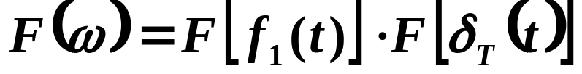
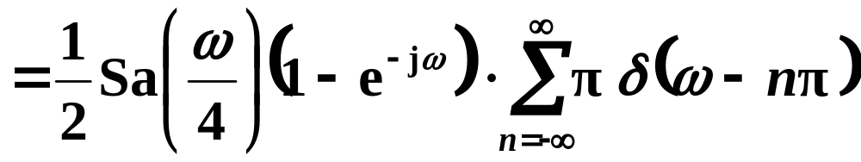
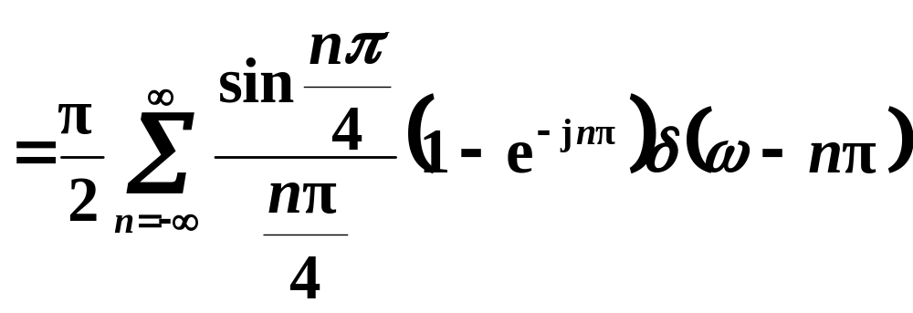
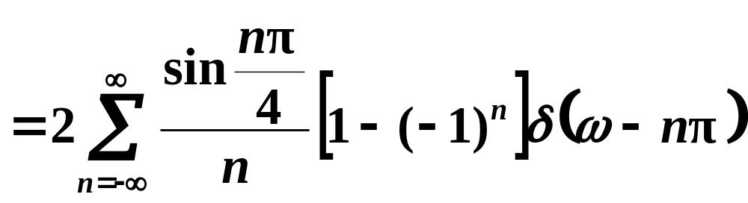
由时域卷积定理可得

Slide 4
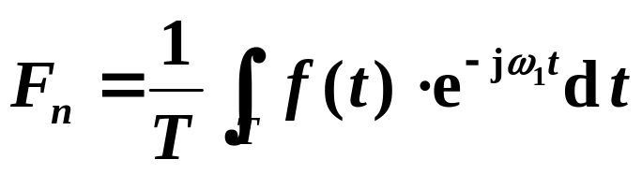
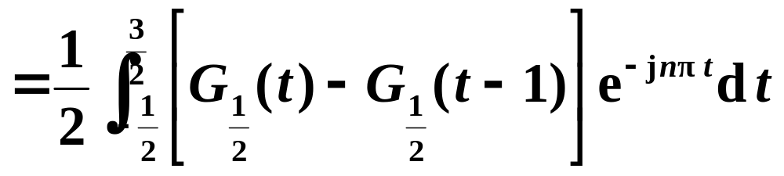
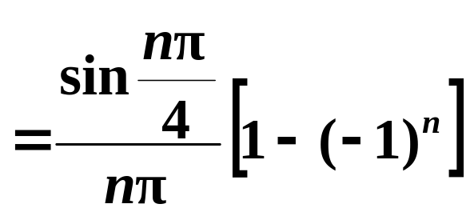
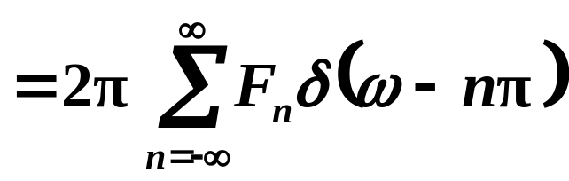
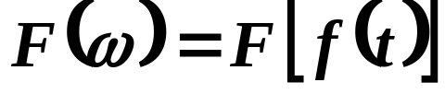
方法二：利用周期信号的傅里叶级数求解
f(t)的傅里叶级数为
所以

